Slide 1
实验（一）led与数码管hello
SoC与嵌入式系统设计实践

Slide 2
课程简介
SoC与嵌入式系统设计实践？
……拿一个所谓的“开发板”就开什么SoC课程，蓝翔技校的水平！我们可是研究生！拜托，给点专业精神好不好？
……Blah,blah……
……>&*/@=……
……^}*$｀&……

Slide 3
课程简介
SoC与嵌入式系统设计实践
SoC与嵌入式系统设计实践
SoC与嵌入式系统设计实践
从功能模块到系统
SoC设计空间探索
SoC软硬件协同设计
MPSoC
CMP
甚至NoC
一个人的SoC项目！你自己的SoC项目！

Slide 4
课程简介
课前预习准备
  Verilog、FPGA、SoC、开发工具
课上实践验证

Slide 5
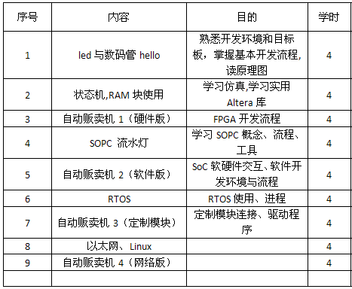
课程简介

Slide 6
课程简介
前8个实验完成：80分
第9个实验完成：100分

Slide 7
实验环境
Windows XP
Altera QuartusII v9.0，… …
DE2实验板
2人一组使用一套实验设备
全班分三批上机

Slide 8
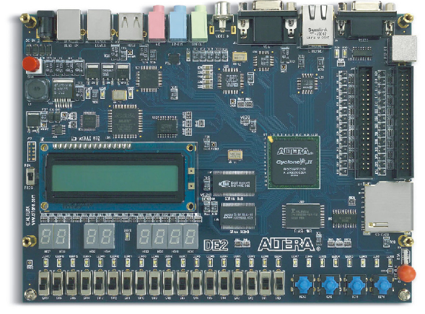
DE2实验板

Slide 9
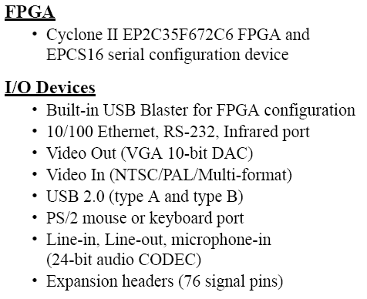
DE2实验板资源：

Slide 10
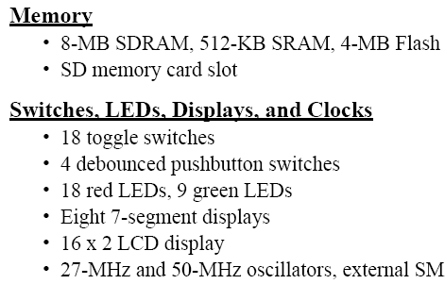
DE2实验板资源：

Slide 11
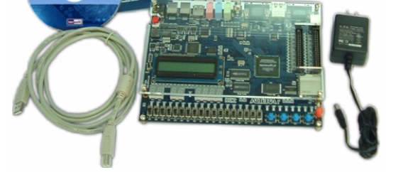
DE2实验板：

Slide 12
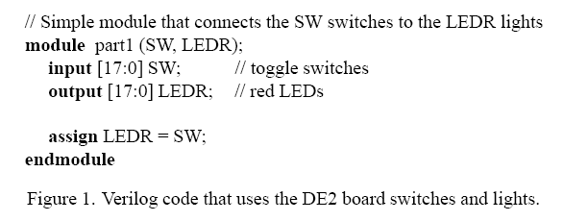
实验（一）
1、LED实验：
要求：编写verilog程序实现18个开关分别控制18个LEDR的亮灭。
参考程序：

Slide 13
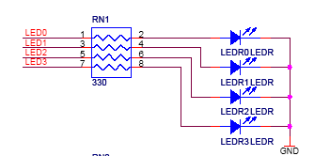
实验（一）
LED模块原理图：
由原理图可看出，当输入端LED0为1时，LEDR0亮，其他同理。

Slide 14
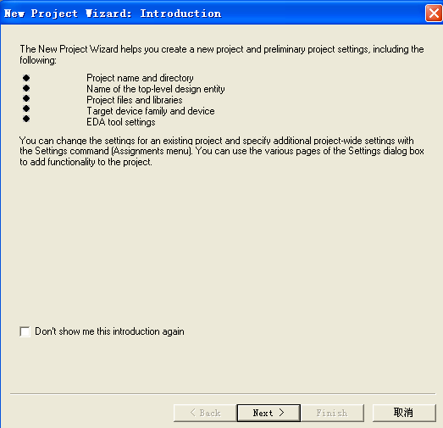
实验（一）
实验步骤：
打开Quartus ii软件->file->New project wizard:

Slide 15
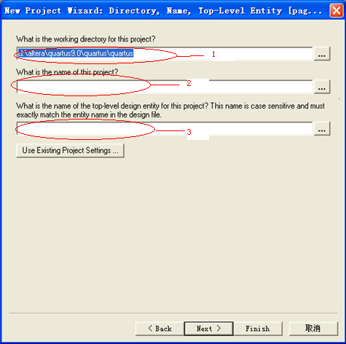
实验（一）
点击next：
1为工程存放路径，2为工程名，3为顶层设计名，2和3必须相同，设置好后点击next：

Slide 16
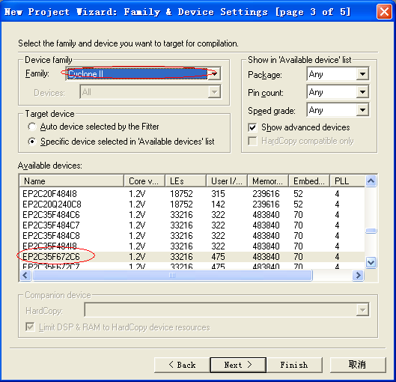
实验（一）
一直点击next，直到出现右图：
我们所用芯片为Cyclone II的EP2C35F672C6，如图，选择好后一直点击next，确认设置信息，点击finish完成新建工程。

Slide 17
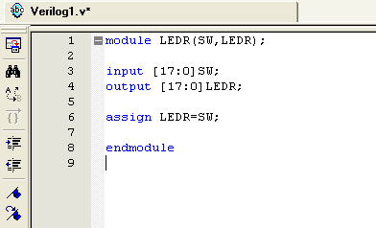
实验（一）
工程建好后，要加入我们的设计文件，步骤：file->new->design files->verilog HDL file:
写好程序，如图所示，需要注意的是，module的名称要与顶层设计文件名称一致，否则编译时会出错，写好程序记得保存。
保存后，点击右图红圈处，进行初步编译。

Slide 18
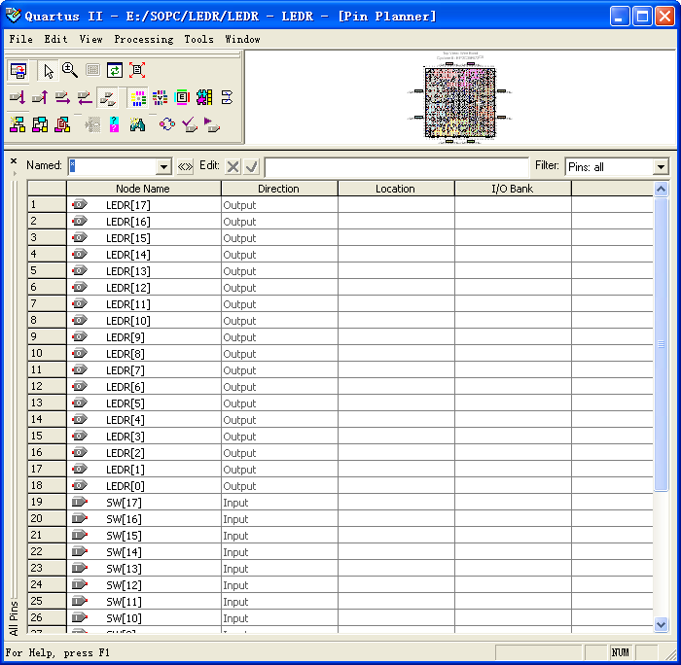
实验（一）
编译成功后分配引脚：
这里介绍两种方法：
1）Assignments->pin planner
对照引脚分配表，将location填好。
（这种方法比较麻烦）
2） Assignments-> import assignments..
导入引脚分配文件，该文件可以是*.txt、*.csv、*.tcl文件。
Csv文件可以在DE2光盘exersize中找到。

Slide 19

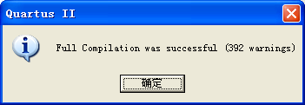
实验（一）
引脚分配好后，编译：
编译成功：
接下来，将程序下载到开发板中，此时要保证开发板已经上电且与计算机连接好Tools->programmer->start，观察功能是否正确。

Slide 20
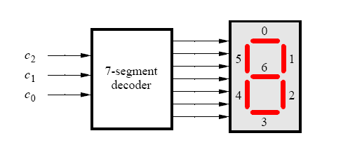
实验（一）
2、数码管HELLO实验：
要求：用实验板上的七段数码管显示HELLO。
数码管模块原理图：
编写程序实现功能，步骤 同上。

